Slide 1
MATEMATIČKE IZREKE
LENA PETRIČEVIĆ, sarah ister i EMA KRAJAČ 7.B

Slide 2
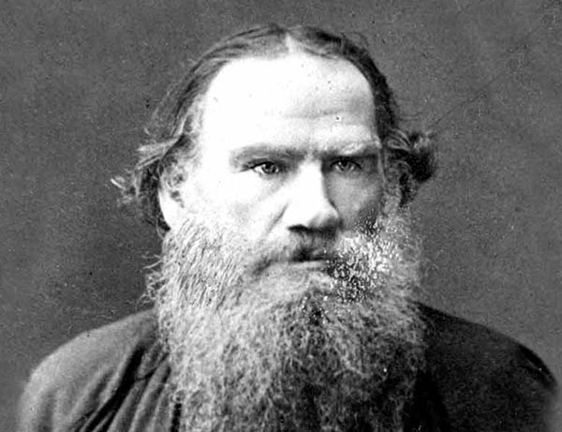
LAV TOLSTOJ (1828. - 1910.)
„Neki matematičar je rekao da zadovoljstvo leži – ne u otkrivanju, nego u njenu traženju.”

Slide 3
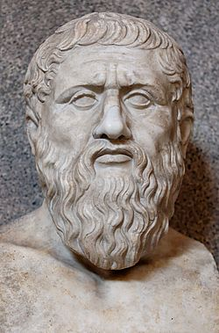
PLATON (428./427. - 348./347. PRIJE KRISTA)
„Najviši oblik misli je u matematici.”

Slide 4
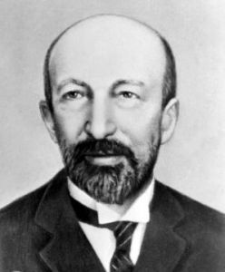
JACQUES HADAMARD (1865. - 1963.)
„Najkraći put između dviju istina u realnom području vodi preko kompleksnog područja.”

Slide 5
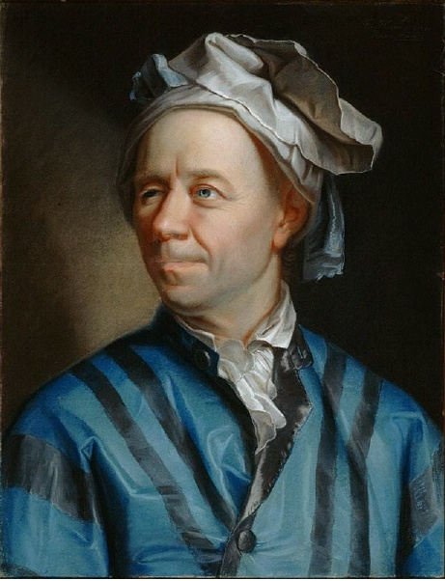
LEONHARD EULER (1707. - 1783.)
„Do dana današnjega matematičaru su uzalud pokušavali pronaći nekakav red u slijedu prim-brojeva i ima razloga vjerovati da je to tajna u koju ljudski um nikada neće prodrjeti.”

Slide 6
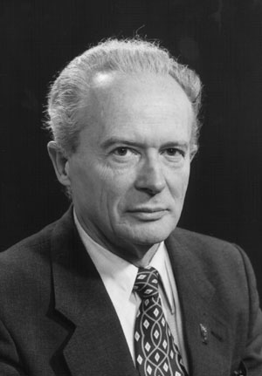
VLADIMIR DEVIDE (1925. - 2010.)
„Matematika ne leži ukopana usred kontinenata egzaktnih znanosti; ona je na njegovim obalama, uz ocean umjetnosti.”
„Prava je matematika uvijek bila i lijepa, a prava je umjetnost uvijek bila i istinita.”

Slide 7
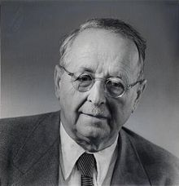
HERMANN WEYL (1885. - 1955.)
„Pored jezika i glazbe, matematika je jedna od glavnih manifestacija slobodne stvaralačke snage ljudskog uma i univerzalno sredstvo za razumijevanje svijeta uz pomoć teorijskih konstrukcija.”

Slide 8
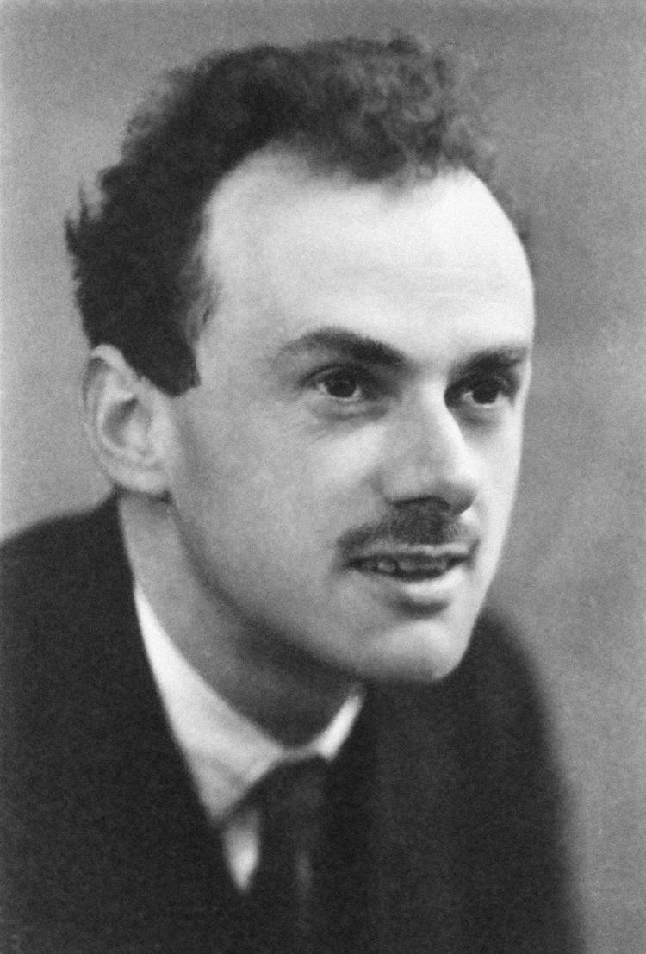
PAUL DIRAC (1902. - 1984.)
„Fizikalni zakoni moraju imati matematičku ljepotu.”

Slide 9
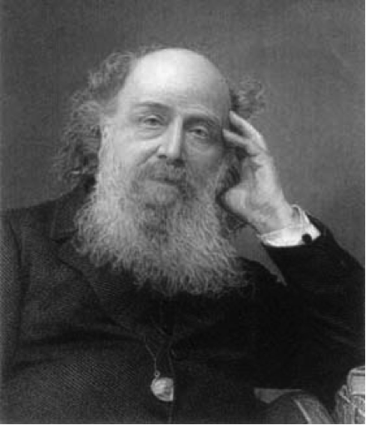
JAMES SYLVESTER (1814. - 1897.)
„Ne bi li se glazba mogla opisati kao matematika osjećaja, a matematika kao glazba uma?”

Slide 10
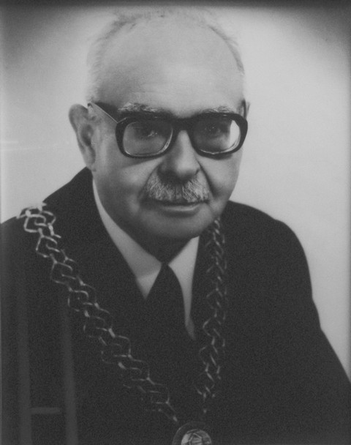
DANILO BLANUŠA (1903. - 1987.)
„Ne samo moćno oružje u borbi za opstanak, matematika je simbol naše intelektualne snage i jamstvo da će se ljudski duh vazda boriti za uzvišene ciljeve.”

Slide 11
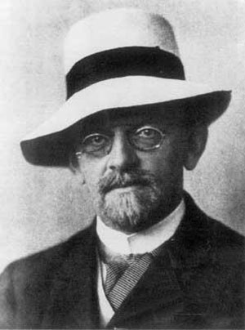
DAVID HILBERT (1862. - 1943.)
„Beskonačno! Niti koje drugo pitanje nije nikada toliko duboko dirnulo duh čovjeka.”
„Matematička znanost je po mom mišljenju nedjeljiva cjelina, organizam čija je vitalnost uvjetovana povezanošću njenih dijelova.”

Slide 12
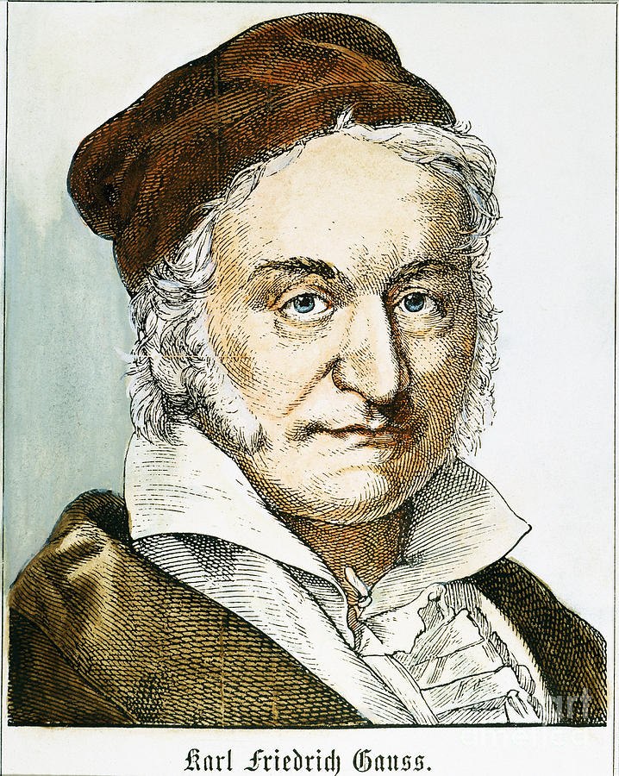
KARL FRIEDRICH GAUSS (1777. - 1855.)
„Matematika je kraljica znanosti, a teorija brojeva je kraljica matematike.”

Slide 13
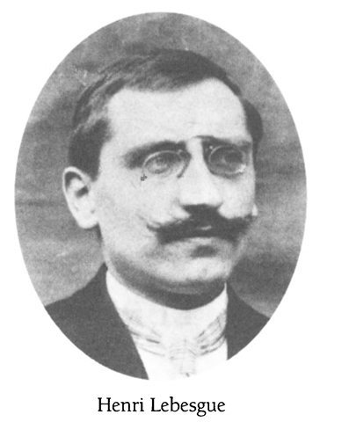
HENRI LOUIS LEBESGUE (1875. - 1941.)
„Po mom mišljenju matematičar - barem dok je matematičar, ne bi se trebao baviti filozofijom. Štoviše, to su mišljenje izrazili i mnogi filozofi.”

Slide 14
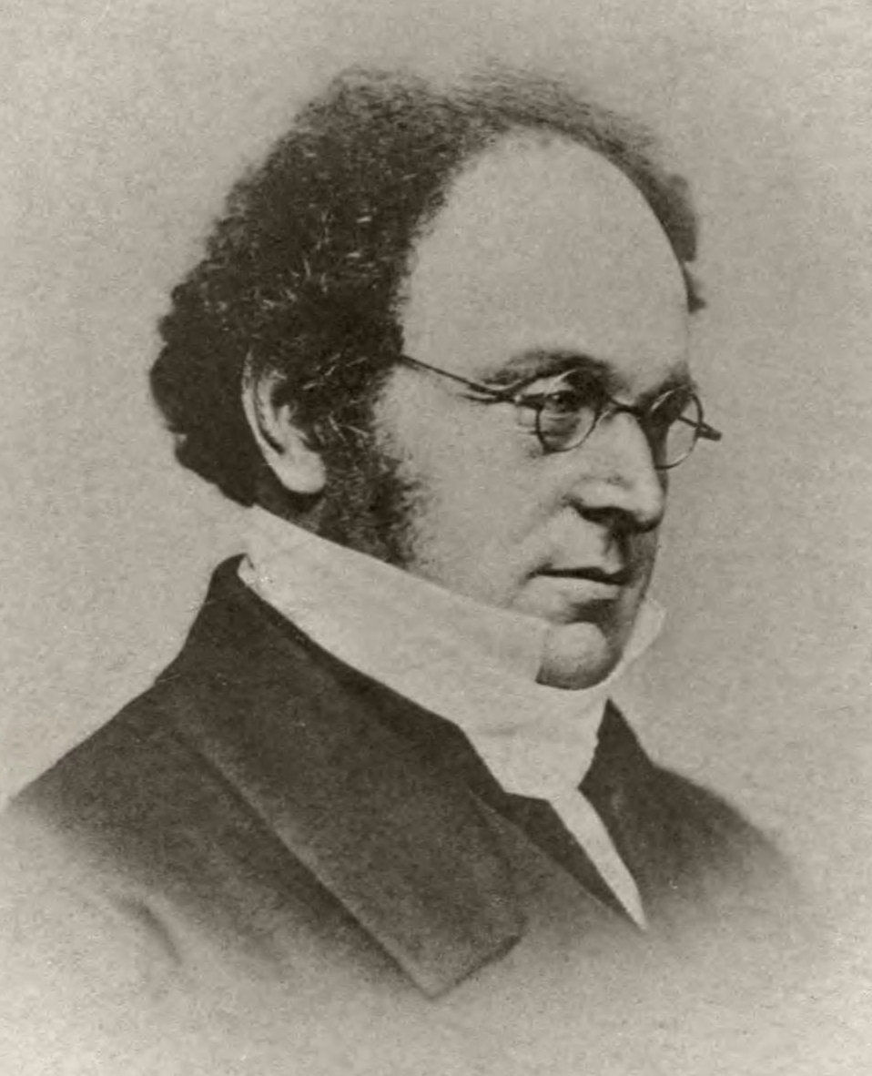
AUGUSTUS DEMORGAN (1806. - 1871.)
„Pokretač matematike nije zaključivanje, nego mašta.”

Slide 15
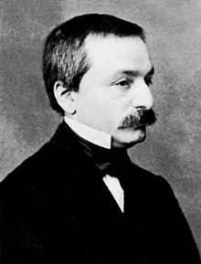
LEOPOLD KRONECKER (1823. - 1891.)
„Cijele je brojeve stvorio dragi Bog, a sve ostalo djelo je čovjeka!”

Slide 16
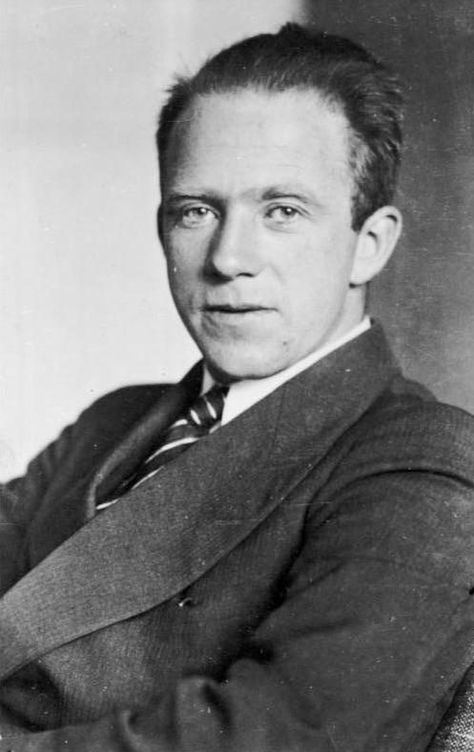
WERNER HEIZENBERG (1901. - 1986.)
„Ekspert je onaj tko poznaje najgore pogreške u svom području i kako ih zaobići.”

Slide 17
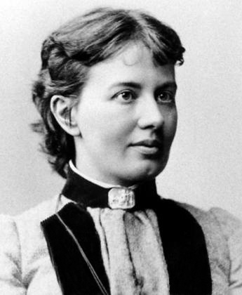
SOFIJA KOVALEVSKAYA (1851. - 1891.)
„Nemoguće je biti matematičar, a da nisi u duši i pjesnik.”

Slide 18
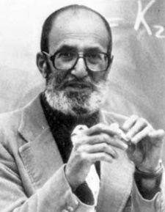
PAUL R. HALMOS (1916. - 2006.)
„Srž matematike čine konkretni primjeri i konkretni problemi.”

Slide 19
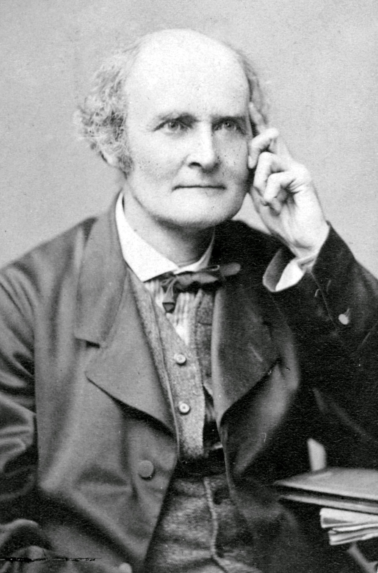
ARTUR CAYLEY (1821. - 1895.)
„Kao za sve ostalo tako i za matematičku teoriju: ljepota se može osjetiti, ali ne i objasniti.”

Slide 20
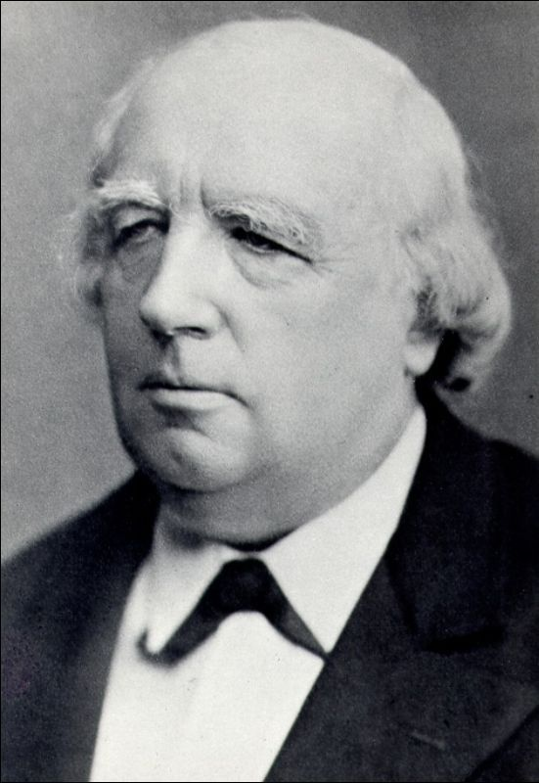
KARL WEIERTRASS (1815. - 1897.)
„Matematičar koji nije pomalo i pjesnik, nikada neće biti potpun matematičar.”

Slide 21
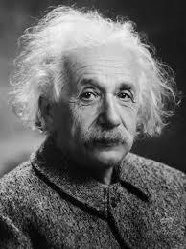
ALBERT EISTEIN (1879. - 1955.)
„Znanost bez religije je šepava. Religija bez znanosti je slijepa.”
„Najljepše što možemo iskusiti jest ono što je tajanstveno. To je vrutak svake prave umjetnosti i znanosti.”

Slide 22
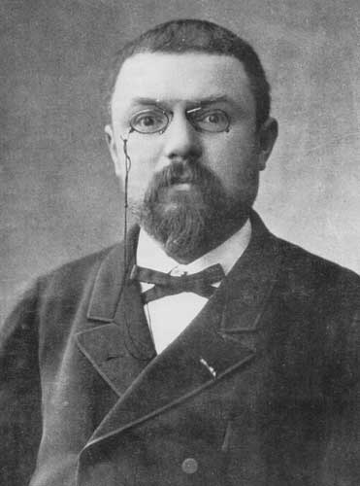
JULES HENRY POINCARE (1854. - 1912.)
„Matematičari ne proučavaju objekte, nego samo relacije među objektima.”

Slide 23
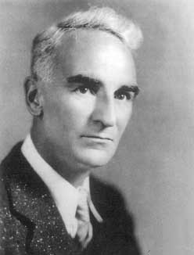
ERIC TEMPLE BELL (1883. - 1960.)
„ ̎Očevidno ̎ je najopasnija riječ u matematici.”

